Slide 1
Veřejné finance 3. seminář FTVS UK
Ing. Michal Čermák
cermak@pef.czu.cz

Slide 2
Fiskální federalismus

Slide 3
Fiskální decentralizace
Fiskální decentralizace představuje pouze jeden aspekt
……..decentralizace
ROZSAH DECENTRALIZACE
Politická
Administrativní
Fiskální
V rámci úrovní vlády

Slide 4
Současné decentralizační tendence
Příčiny
Demokratizace společnosti
Globalizace vytváří tržní prostory, které již nejsou identické s národními teritorii
Decentralizace může být považována za luxusní statek
Se zvyšujícími se důchody obyvatel často dochází i ke zvyšování meziregionálních rozdílů v rámci země
Špatná dostupnost služeb na místní úrovni
Předejít rozdělení/občanské válce

Slide 5
Argumenty (de)centralizace
Pro
Proti
Zvyšování efektivnosti
Lepší redistribuce (např. školství, zdravotní péče)
Lepší možnost oslovení voličů
Neefektivita – může dojít ke zpomalení růstu v důsledku neefektivní konkurence (např. vliv místních daní)
Redistribuce nebude efektivní v důsledku mobility
Zhoršení politické odpovědnosti vlivem lokálních elit (kmotři)

Slide 6
Pojem fiskální federalismus
Federalismus = spíše politická souvislost – více než jedna úroveň.
FF souvisí s tvorbou, rozdělením a využitím finančních prostředků na lokální úrovni.
FF = zabývá se finančními vazbami v úzké souvislosti s decentralizačními a dekoncentračními vazbami.
Vláda se chová jako benevolentní plánovač s cílem maximalizace společenského blahobytu občanů

Slide 7
Teorie fiskálního federalismu (fiskální decentralizace)
Decentralizace – transfer pravomoci a odpovědnosti za provádění veřejných funkcí z úrovně centrální vlády na nižší vládní úroveň či soukromý sektor.
Způsob tvorby, rozdělení a užití jednotlivých veřejných rozpočtů a účelových fondů
Způsob optimálního přiřazení veřejných příjmů
Finanční vztahy v rozpočtové soustavě
Způsob využití funkcí veřejných financí

Slide 8
Fiskální federalismus
V rámci fiskálního federalismu rozlišujeme dva základní modely:
Vertikální model – vychází z fiskální autonomie jednotlivých vládních úrovní, model „vrstveného dortu“
Horizontální model – dochází k vyrovnávání prostorových rozdílů finančními vztahy mezi rozpočty po horizontální a vertikální linii, Spolupráce na horizontální úrovni, Princip solidarity mezi bohatšími a chudšími zeměmi/kraji/městy, Podíl vlastních příjmů, včetně daňových, na celkových příjmech
Možné návrhy řešení: 1) Místní daně,
2) Daňové přirážky, 3) Daňové sdílení: místní samospráva získává podíl na celostátním rozpočtu nebo procento výnosu, které vznikly na jeho území
Nutnost řešení daňového určení!!!!! Předmět daně a daňová pravomoc. Druhy daní v decentralizovaném systému: 1) daň z příjmu FO, 2) Daň z příjmu PO, 3) Majetkové daně – nejvýhodnější 4) Spotřební daně – sdílení daně

Slide 9
Jediný rozpočet
Zdroj: JÍLEK, M. Veřejné finance. 1. vyd. České Budějovice: Jihočeská univerzita, 1999. 230 s. ISBN 80-704-036-16

Slide 10
Model autonomie rozpočtu
Zdroj: JÍLEK, M. Veřejné finance. 1. vyd. České Budějovice: Jihočeská univerzita, 1999. 230 s. ISBN 80-704-036-16

Slide 11
Model relativní samostatnosti rozpočtu
Zdroj: PEKOVÁ, J. Hospodaření a finance územní samosprávy. 1.vyd. Praha: Management Press, 2004. 375 s. ISBN 80-726-108-64

Slide 12
Model relativní samostatnosti rozpočtu v ČR
Zdroj: PEKOVÁ, J. Hospodaření a finance územní samosprávy. 1.vyd. Praha: Management Press, 2004. 375 s. ISBN 80-726-108-64

Slide 13
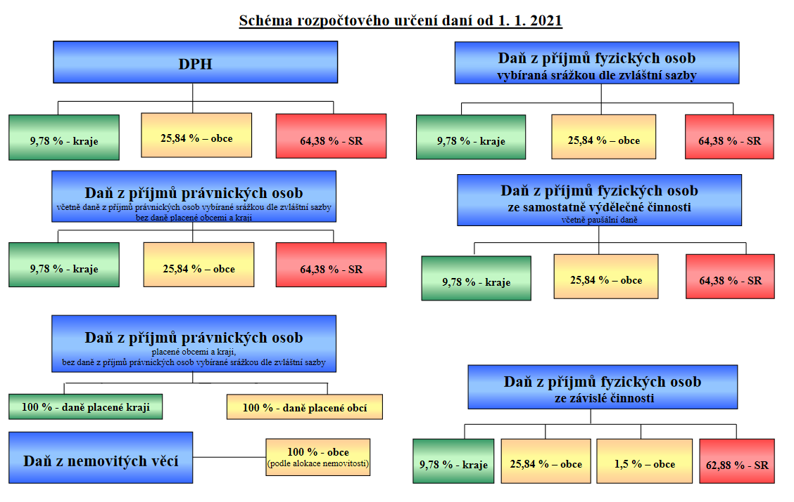
Rozpočtové určení daní
Zákon č. 243/2000 Sb.
Zdroj: MF ČR

Slide 14
Jak probíhá rozhodovací proces v ČR?
Centrální úroveň
Místní úroveň
Mládež a sport
Poskytuje příspěvek na mládež, sport, a tělovýchovu
Doprava
MD je odpovědné za legislativu
Mládež a sport
Místní úrovně jsou odpovědné za implementaci pravidel
Doprava
Veřejná doprava
Správa místních komunikací
Zajištění místní dopravy
Krajské samosprávy – správa silnic, zajištění regionální
veřejné dopravy,
stanovení základní dopravní obslužnosti
https://portal.cor.europa.eu/divisionpowers/countries/MembersNLP/CR/Policy-Areas-Obligatory/Pages/Transport.aspx

Slide 15
Jak probíhá rozhodovací proces v ČR – vzdělávání
Centrální úroveň
Místní úroveň
Koncepce, příprava veškeré legislativy a jejího dodržování , strategie vzdělávání
Základní školy
Školky, jesle
Základní umělecké školy
Školní doprava
Krajská úroveň
Střední školy
Vyšší odborné školy
Speciální školy a zařízení pro postižené
Školy spojené se zdravotním zařízením
Střední školy s jiným jazykem výuky než ČJ
Jazykové a umělecké školy
Co například Vysoké školy a univerzity?
https://portal.cor.europa.eu/divisionpowers/countries/MembersNLP/CR/Policy-Areas-Obligatory/Pages/Transport.aspx

Slide 16
Analýza financování sportu v ČR
Vícezdrojové financování
Nízká podpora z veřejných zdrojů, malý podíl přímého financování, vyšší podíl financování z „domácích“ zdrojů a dobrovolnické práce
Klasický koncept financování:
- soukromé zdroje
- veřejné zdroje
V ČR převažuje smíšený, vícezdrojový
Významný podíl financování sportu mají:
- rozpočty domácností
- veřejné rozpočty – centrálně pomocí rozpočtu, rozpočty krajů a obcí
- odvody z daní loterijních společností
- zdroje soukromých společností
- vlastní činnost TJ, klubů, svazů, atd.
Základním legislativním dokumentem v oblasti sportu je zákon č. 115/2001 Sb., o podpoře sportu, ve znění pozdějších předpisů.

Slide 17
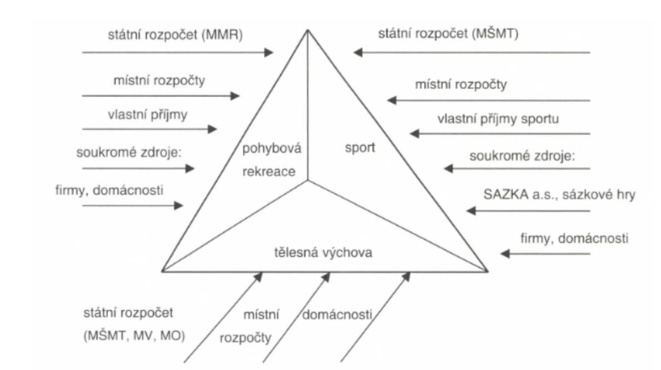
Analýza financování sportu v ČR – vícezdrojové financování
Zdroj: Hobza, Rektořík, 2006

Slide 18
Struktura financování sportu do 2019
Zdroj: Adam Pelta, Financování sportu v České republice, bakalářská práce

Slide 19
Analýza financování sportu v ČR – veřejné rozpočty
Státní rozpočet – do 2021 z kapitoly 33 MŠMT (Podpora činnosti v oblasti sportu), Vysokoškolská sportovní centra, atd.
Oblasti: 1) Sportovní reprezentace – neinvestiční dotace, vysokoškolské sportovní centra
2) Všeobecná sportovní činnost – přímá činnost ve TJ/SK
3) Programové financování – „Rozvoj sportovní infrastruktury v ČR v letech 2017-2024“, „Podpora materiálně technické základy“
Rozpočty samosprávných celků a obcí, městských částí – nejasné metody financování, diferenciace

Slide 20
Analýza financování sportu v ČR – soukromé zdroje
Vydání domácností
Výnosy s vlastních činností TJ, klubů, svazů
Sponzoring akcí, klubů či jednotlivců
Příjmy z reklamních akcí

Slide 21
Analýza financování sportu v ČR – loterijní společnosti
Loterijní společnosti přispívají na základě daňových
odvodů do státního rozpočtu (35%) a rozpočtu obcí (65%) – výnos daně z technických hazardních her, do rozpočtu obce – rozdělení kultura/sport
Do roku 2012 přímé platby loterijních společností
V roce 2017 dosáhly odvody z hazardu 12 mld. Kč, v roce 2018 nastal pokles o 20 % z důvodu zákazu hazardu v obcích.
Nejvýznamnější společnost v ČR: Sazka, a.s.
Jednotlivé společnosti přispívají přes ČOV
Změna loterijního zákona v roce 2017 – 63% obcím

Slide 22
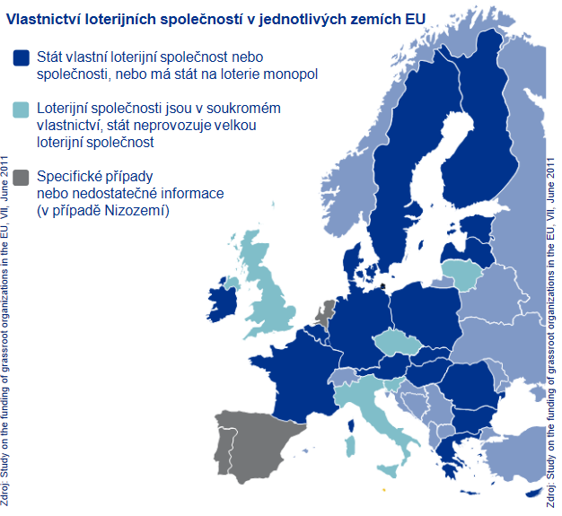
Loterijní společnosti v EU
Zdroj: KMPG, 2011

Slide 23
Financování sportu v ČR – Státní rozpočet

Slide 24
Financování sportu v ČR – financování z obcí a měst
Finanční podpora sportu ze strany obcí není definována žádným zákonem, záleží na místních zvyklostech, finančních možnostech a rozhodnutí místního zastupitelstva
Mnohé obce nemají koncept rozvoje sportu a volnočasových aktivit
Přímé financování z rozpočtu obcí – dotace na provoz sportovních zařízení, investice do sportovišť, příspěvky občanským sdružením.
Nepřímé financování z rozpočtu obce – různé podpory školám, organizacím, pořádání sportovních akcí, atd.

Slide 25
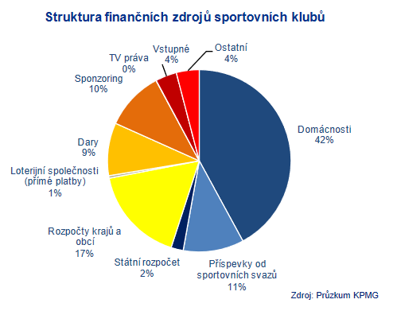
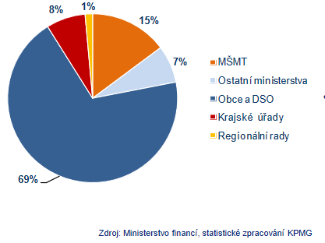
Financování sportu v ČR – struktura zdrojů sportovních klubů – veřejný sektor
2012
Loterijní společnosti – přímé platby již minulostí*

Slide 26
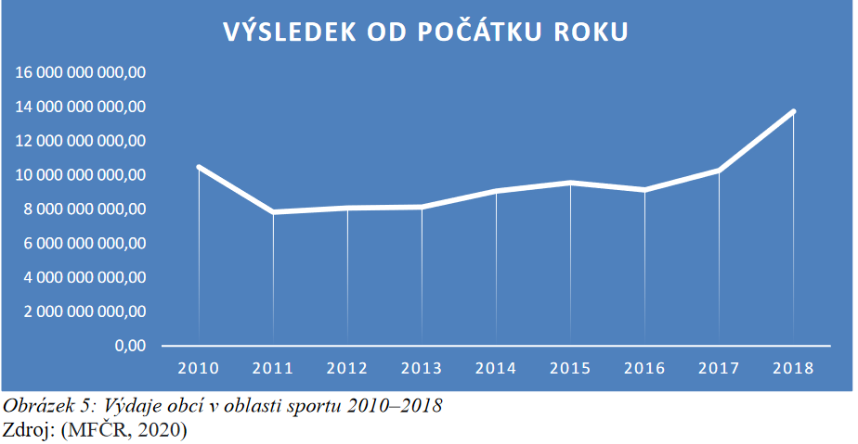
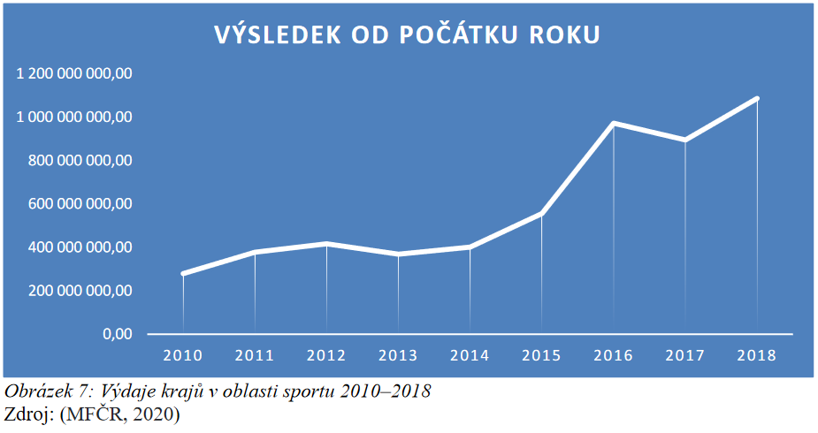
Financování sportu v ČR – výdaje na sport obce versus kraje
Zdroj: Zpracováno A. Petla, BP
Zdroj: Zpracováno A. Petla, BP

Slide 27
Specifické problémy při financování sportu v ČR
Klesající trend objemu financování do sportovních odvětví
Loterijní společnosti v ČR jsou vlastněny pouze soukromým sektorem
Růst tlaku financování ze strany domácností/firem – sociální nerovnost v přístupu ke sportu
Absence komplexního registru na komplexní a regionální úrovni
Úpravy loterijního zákona – daňové odvody nejsou určené primárně pro sport
Podpora sportu bez vazby do jiných odvětví, např. turistiky, cestovní ruch.

